Slide 1


Curso de Formação Inicial e Continuada
Desenhista de Páginas para WEB
160hr
Rua Santo André, 680 – Boa Vista – São Caetano do Sul

Slide 2


O que faz um Desenhista de Paginas Web?
Elabora o projeto de criação de uma página Web, assim como sua programação e todo o conteúdo inserido nela, podendo também cuidar da hospedagem dessa página e dar suporte na atualização e melhorias do projeto final.

Slide 3
Onde pode atuar o Desenhista de Paginas Web?
O Desenhista de Páginas Web pode atuar em:
empresas de Design para Web;
No setor de TI de outras empresas;
Como Freelancer ou profissional autônomo;
Etc.

Slide 4


O que é a WEB?
Na sua tradução, WEB significa TEIA ou REDE.
a internet, é a rede que conecta os computadores ao redor do mundo, a World Wide Web ( de onde vem o prefixo dos endereços de páginas web “www.” )

Slide 5






O que existe na WEB?
A Web é um dos ambientes mais utilizados por todos os tipos de pessoas, e dispõe de diversos tipos de serviços e conteúdo, como:
Lojas Virtuais;
Redes Sociais;
Servidores de E-mail e Clouds (Nuvem);
Páginas de Variedades, Entretenimento e Jornalismo.

Slide 6
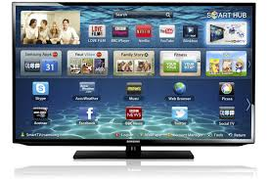
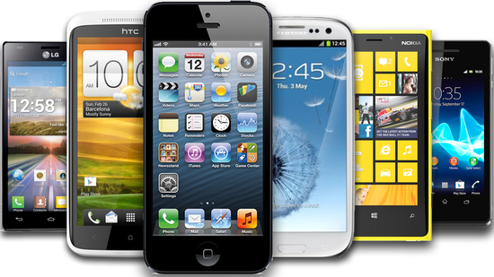
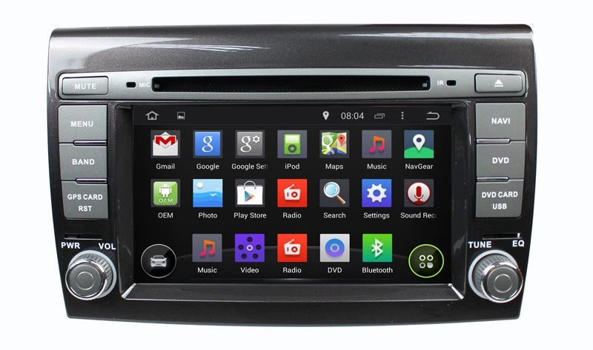

Onde podemos visualizar o que existe na WEB?
Praticamente em qualquer lugar hoje em dia:
Computadores e Notebooks;
Celulares e Tablets;
Relógios;
SmartTvs;
Em carros com centrais multimídia.

Slide 7

IoT
Você já ouviu falar de IOT? Internet das Coisas?

Slide 8
IoT
Hoje, com toda facilidade em utilizar a internet em vários aparelhos e locais diferentes, criou-se a Internet das Coisas ou Internet of Things (IoT), que nada mais seria que a comunicação de aparelhos diferentes conectados a internet, como por exemplo: o seu celular a sua geladeira.

Slide 9

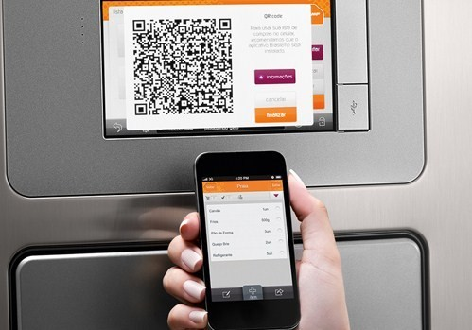

IoT
Você já se imaginou andando na rua de volta para casa e de repente aparece aquela fome e você não tem ideia do que vai ter em casa te esperando pra comer. Ai te surge a ideia brilhante...
Você pega seu celular e através da internet consegue ver o que tem disponível na sua geladeira, tipos de produtos, validade, quantidade...

Slide 10

IoT
...isso já é uma realidade, e a Internet esta cada vez mais voltada para a internet da coisas no comercio, na Industria, nas Escolas e na sua casa.
E com certeza é mais um dos setores onde o desenvolvedor ou desenhista de Web pode trabalhar.

Slide 11


Por onde Começar?
O ideal, é que para o bom desenvolvimento de qualquer tarefa, seja feita uma analise de tudo que se precisa, e criar um projeto detalhado de tudo que será executado.
Porém, sabemos que a grande maioria dos profissionais não utilizam dessa prática. O que é um erro, pois as chances de retrabalho é muito grande.

Slide 12

“Ouvir seu Cliente”
Ao conversar com seu cliente, anotar todas as necessidades pois essas informações serão utilizadas na elaboração do projeto.
Essas informações chamamos de “Requisitos”

Slide 13
O projeto
custo
A partir das informações levantadas, os Requisitos, será montado o ESCOPO do projeto com tudo o que é necessário para sua utilização:
Imagens
tempo
Fontes
Textos
Layouts
Etc.

